Slide 1
Презентационный раздел основной образовательной программы дошкольного образования, реализуемой в МБДОУ №39

Slide 2
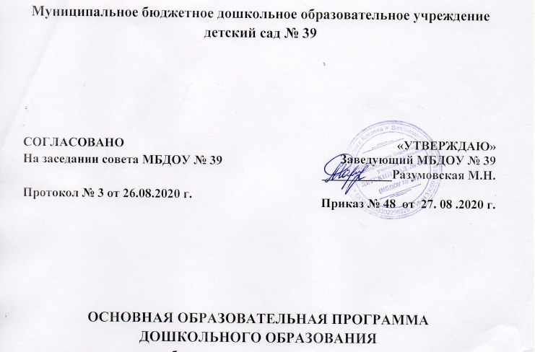
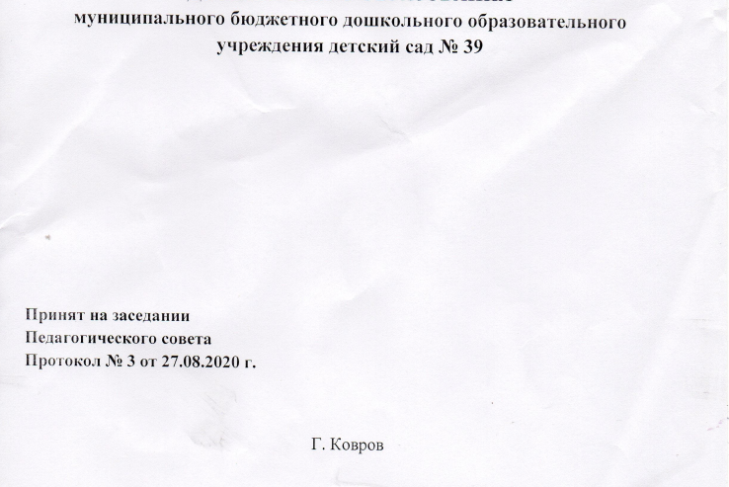
Полное название ООП ДО МБДОУ №39
Основная образовательная программа
дошкольного образования
Муниципального бюджетного дошкольного образовательного учреждения
детский сад № 39

Slide 3
Основная образовательная программа МБДОУ № 39 разработана в соответствии с Законом РФ «Об образовании в Российской Федерации» на основе Федерального государственного образовательного стандарта дошкольного образования, утвержденного приказом Министерства образования и науки РФ от 17 октября 2013 г. № 1155, с учетом примерной основной образовательной программы, одобренной решением федерального учебно – методического объединения по общему образованию (протокол от 20.05.2016 № 2/15) и с учетом Комплексной образовательной программы дошкольного образования «ДЕТСТВО» / Т. И. Бабаева, А. Г. Гогоберидзе, О. В. Солнцева и др. — СПб. : ООО «ИЗДАТЕЛЬСТВО «ДЕТСТВО-ПРЕСС», 2019 г. (с 3-х до 7-ми лет), «От рождения до школы», Инновационная программа дошкольного образования. / Под ред. Н. Е. Вераксы, Т. С. Комаровой, Э. М. Дорофеевой. — Издание пятое (инновационное), исп. и доп. — М.: МОЗАИКА-СИНТЕЗ, 2019 г. (с года до 3-х лет).

Slide 4
Характеристика воспитанников
Количество воспитанников на сентябрь 2020 года – 107 человек
1 группа (с 1 до 3 лет) -16 человек
3 группа (с 6 до 7 лет) - 22 человека
4 группа (с 4 до 5 лет) - 21 человек
5 группа (с 2 до 4 лет) - 25 человек
6 группа (с 5 до 6 лет) - 23 человека
Детей с ОВЗ нет.

Slide 5
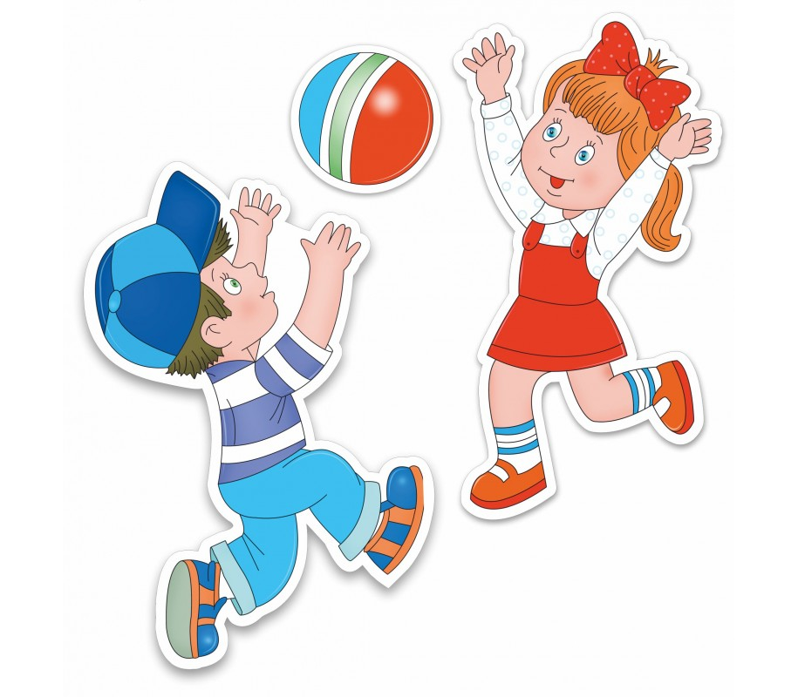
Структура ООП ДО МБДОУ №39
Программа включает три основных раздела: целевой, содержательный, организационный, в каждом из них отражается обязательная часть и часть, формируемая участниками образовательных отношений.

Slide 6
Структура ООП ДО МБДОУ №39
Содержание Программы должно обеспечивать развитие личности, мотивации и способностей детей в различных видах деятельности и охватывать следующие структурные единицы, представляющие определенные направления развития и образования детей:
Речевое развитие
Художественно-эстетическое развитие
Физическое развитие
Познавательное развитие
Социально-коммуникативное развитие

Slide 7
Обязательная часть Программы предполагает комплексность подхода, обеспечивая развитие детей во всех пяти взаимодополняющих образовательных областях (пункт 2.5 Стандарта).
В части, формируемой участниками образовательных отношений, представлена образовательная деятельность: по развитию речи, познавательному развитию, художественно-эстетическому развитию, развитию эмоциональной сферы, региональный компонент на основе авторских программ и технологий:
Муниципальная программа по реализации регионального компонента «Детство на берегу Клязьмы, или зайцы Коська и Мотя приглашают в гости». Авторы: творческая группа педагогов МДОУ города под руководством Беловой И.Н., 2017.
Парциальная программа «Азы финансовой культуры для дошкольников». Семенкова Е. В., Л.В.Стеханович М.: ООО «Издательство «ВИТА-ПРЕСС», 2019.
Модель сопровождения семьи и ребенка раннего возраста. Авторы: творческая группа педагогов МБДОУ № 39 под руководством Плотниковой Ю.В., 2016.

Slide 8
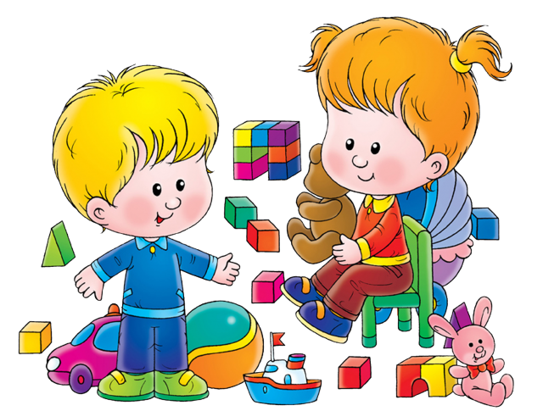
Цель программы
Создание условий развития ребенка, открывающие возможности для его позитивной социализации, его личностного развития, развития инициативы и творческих способностей на основе сотрудничества со взрослыми и сверстниками и соответствующим возрасту видам деятельности; создание развивающей образовательной среды.

Slide 9
Задачи программы
Охрана и укрепление здоровья детей, обеспечение их физического и психического здоровья и эмоционального благополучия.
Развитие инициативы, как целеполагания и волевого усилия, следование социальным нормам и правилам, развитие самостоятельности и ответственности.
Развитие познавательной инициативы: познавательных действий, интересов, любознательности и предпосылок к учебной деятельности.
Развитие коммуникативной инициативы: речи как средства общения и культуры, взаимопонимания, поддержания слаженного взаимодействия.
Развитие творческой инициативы: креативного потенциала каждого ребёнка, как субъекта взаимоотношений с социумом, становление эстетического преобразовательного отношения к окружающему миру.
Развитие представлений у детей о родном крае: городе, культуре, природе, истории и традгщиях, известных людях (художниках, писателях, пр.), поддержание проявления интереса детей к малой родине.
Формирование первичных социальных компетенций воспитанников в сфере личных и семейных финансов, формирование разумных экономических потребностей, умение соизмерять потребности с реальными возможностями их удовлетворения.

Slide 10
Планируемые результаты освоения Программы
Целевые ориентиры образования в раннем возрасте
ребенок интересуется окружающими предметами и активно действует с ними; эмоционально вовлечен в действия с игрушками и другими предметами, стремится проявлять настойчивость в достижении результата своих действий;
использует специфические, культурно фиксированные предметные действия, знает назначение бытовых предметов (ложки, расчески, карандаша и пр.) и умеет пользоваться ими. Владеет простейшими навыками самообслуживания; стремится проявлять самостоятельность в бытовом и игровом поведении;
владеет активной речью, включенной в общение; может обращаться с вопросами и просьбами, понимает речь взрослых; знает названия окружающих предметов и игрушек;
стремится к общению со взрослыми и активно подражает им в движениях и действиях; появляются игры, в которых ребенок воспроизводит действия взрослого;
проявляет интерес к сверстникам; наблюдает за их действиями и подражает им;
проявляет интерес к стихам, песням и сказкам, рассматриванию картинки, стремится двигаться под музыку; эмоционально откликается на различные произведения культуры и искусства;
у ребенка развита крупная моторика, он стремится осваивать различные виды движения (бег, лазанье, перешагивание и пр.).

Slide 11
Планируемые результаты освоения Программы
Целевые ориентиры образования в дошкольном возрасте
ребенок овладевает основными культурными способами деятельности, проявляет инициативу и самостоятельность в разных видах деятельности - игре, общении, познавательно-исследовательской деятельности, конструировании и др.; способен выбирать себе род занятий, участников по совместной деятельности;
ребенок обладает установкой положительного отношения к миру, к разным видам труда, другим людям и самому себе, обладает чувством собственного достоинства; активно взаимодействует со сверстниками и взрослыми, участвует в совместных играх. Способен договариваться, учитывать интересы и чувства других, сопереживать неудачам и радоваться успехам других, адекватно проявляет свои чувства, в том числе чувство веры в себя, старается разрешать конфликты;
ребенок обладает развитым воображением, которое реализуется в разных видах деятельности, и прежде всего в игре; ребенок владеет разными формами и видами игры, различает условную и реальную ситуации, умеет подчиняться разным правилам и социальным нормам;
ребенок достаточно хорошо владеет устной речью, может выражать свои мысли и желания, может использовать речь для выражения своих мыслей, чувств и желаний, построения речевого высказывания в ситуации общения, может выделять звуки в словах, у ребенка складываются предпосылки грамотности;

Slide 12
Планируемые результаты освоения Программы
Целевые ориентиры образования в дошкольном возрасте
у ребенка развита крупная и мелкая моторика; он подвижен, вынослив, владеет основными движениями, может контролировать свои движения и управлять ими;
ребенок способен к волевым усилиям, может следовать социальным нормам поведения и правилам в разных видах деятельности, во взаимоотношениях со взрослыми и сверстниками, может соблюдать правила безопасного поведения и личной гигиены;
ребенок проявляет любознательность, задает вопросы взрослым и сверстникам, интересуется причинно-следственными связями, пытается самостоятельно придумывать объяснения явлениям природы и поступкам людей; склонен наблюдать, экспериментировать.
обладает начальными знаниями о себе, о природном и социальном мире, в котором он живет; знаком с произведениями детской литературы, обладает элементарными представлениями из области живой природы, естествознания, математики, истории и т.п.;
ребенок способен к принятию собственных решений, опираясь на свои знания и умения в различных видах деятельности.

Slide 13
Образовательные области
Содержание программы включает различные виды деятельности совокупность , которых обеспечивает разностороннее развитие детей с учетом их возрастных и индивидуальных особенностях в образовательных областях.

Slide 14
Социально-коммуникативное развитие
направлено на усвоение норм и ценностей, принятых в обществе, включая моральные и нравственные ценности;
развитие общения и взаимодействия ребенка со взрослыми и сверстниками;
становление самостоятельности, целенаправленности и саморегуляции собственных действий;
развитие социального и эмоционального интеллекта, эмоциональной отзывчивости, сопереживания, формирование готовности к совместной деятельности со сверстниками, формирование уважительного отношения и чувства принадлежности к своей семье и к сообществу детей и взрослых в Организации;
формирование позитивных установок к различным видам труда и творчества;
формирование основ безопасного поведения в быту, социуме, природе.

Slide 15
Речевое развитие
включает владение речью как средством общения и культуры;
обогащение активного словаря;
развитие связной, грамматически правильной диалогической и монологической речи;
развитие речевого творчества;
развитие звуковой и интонационной культуры речи, фонематического слуха;
знакомство с книжной культурой, детской литературой, понимание на слух текстов различных жанров детской литературы;
формирование звуковой аналитико-синтетической активности как предпосылки обучения грамоте.

Slide 16
Физическое развитие
включает приобретение опыта в следующих видах деятельности детей: двигательной, в том числе связанной с выполнением упражнений, направленных на развитие таких физических качеств, как координация и гибкость;
способствующих правильному формированию опорно-двигательной системы организма, развитию равновесия, координации движения, крупной и мелкой моторики обеих рук, а также с правильным, не наносящем ущерба организму, выполнением основных движений (ходьба, бег, мягкие прыжки, повороты в обе стороны), формирование начальных представлений о некоторых видах спорта, овладение подвижными играми с правилами;
становление целенаправленности и саморегуляции в двигательной сфере;
становление ценностей здорового образа жизни, овладение его элементарными нормами и правилами (в питании, двигательном режиме, закаливании, при формировании полезных привычек и др.).

Slide 17
Познавательное развитие
предполагает развитие интересов детей, любознательности и познавательной мотивации;
формирование познавательных действий, становление сознания; развитие воображения и творческой активности;
формирование первичных представлений о себе, других людях, объектах окружающего мира, о свойствах и отношениях объектов окружающего мира (форме, цвете, размере, материале, звучании, ритме, темпе, количестве, числе, части и целом, пространстве и времени, движении и покое, причинах и следствиях и др.), о малой родине и Отечестве, представлений о социокультурных ценностях нашего народа, об отечественных традициях и праздниках, о планете Земля как общем доме людей, об особенностях ее природы, многообразии стран и народов мира.

Slide 18
Художественно-эстетическое развитие
предполагает развитие предпосылок ценностно-смыслового восприятия и понимания произведений искусства (словесного, музыкального, изобразительного), мира природы;
становление эстетического отношения к окружающему миру;
формирование элементарных представлений о видах искусства; в
осприятие музыки, художественной литературы, фольклора;
стимулирование сопереживания персонажам художественных произведений;
реализацию самостоятельной творческой деятельности детей (изобразительной, конструктивно-модельной, музыкальной и др.).

Slide 19
Особенности образовательной деятельности разных видов и культурных практик
Виды детской деятельности, связанные с реализацией программы:
предметная и игровая, речевая и коммуникативная;
познавательная деятельность и экспериментирование;
продуктивная (рисование, аппликация, лепка;
конструирование и моделирование;
труд;
музыкальная;
театрально-игровая.

Slide 20
Особенности образовательной деятельности разных видов и культурных практик
Культурные практики представляют собой разнообразные, основанные на текущих и перспективных интересах ребенка виды самостоятельной деятельности, поведения и опыта, складывающегося с первых дней его жизни; обеспечивают активную и продуктивную образовательную деятельность ребенка (Н.Б.Крылова). Они включают привычные для ребенка способы самоопределения и самореализации, тесно связанные с содержанием его бытия. Такие умения формируются в период дошкольного детства. Затем совершенствуются в течение всей жизни.

Slide 21
Особенности образовательной деятельности разных видов и культурных практик
Они включают готовность и способность ребенка действовать во всех обстоятельствах жизни и деятельности на основе культурных норм и выражают:
содержание, качество и направленность его действий и поступков;
индивидуальные особенности (оригинальность и уникальность) его действий;
принятие и освоение культурных норм сообщества, к которому принадлежит ребенок;
принятие общезначимых культурных образцов деятельности и поведения.
Данные культурные умения реализуются в образовательном процессе через разные виды образовательной деятельности:
образовательную деятельность в ходе режимных моментов,
самостоятельную деятельность детей,
образовательную деятельность в ходе совместной деятельности с педагогом,
совместную деятельность с семьей.

Slide 22
Культурные игровые практики
Образовательная деятельность в ходе режимных моментов | Самостоятельная образовательная деятельность детей
Сюрпризные игровые моменты Игровые моменты-переходы от одного режимного момента к другому Игры-наблюдения Подвижные игры Сюжетно-ролевые игры Строительные игры | Индивидуальная Игры по выбору Игры-«секреты» | Групповая Игры рядом Игры по инициативе детей Игры «предпочтения» | Коллективная Игры –«времяпрепровождения» Игры-«события» Игры – «сотворчество»
 | Образовательная деятельность
 | Прямое руководство игрой Игра-беседа Игровые обучающие ситуации Игра-занятие Игра-драматизация Игра-экспериментирование Игра-моделирование | Косвенное руководство игрой
 |  | Через предметно-игровую среду Проблемные ситуации Игры, провоцирующие изменения игровой среды Игры-путешествия Игры-развлечения Игры-аттракционы | Через сверстников Совместно-игровые действия Игра-диалог Игра-треннинг Режиссерские игры
 | Совместная образовательная деятельность детей и родителей
 | Индивидуальная | Групповая | Межгрупповая
 | Народные игры Развивающие игры Строительные игры Спортивные игры | Игра на установление детско-родительских отношений Игровые тренинги Досуговые игры | Игры-конкурсы Неделя игры и игрушки в детском саду Игровые досуги и праздники

Slide 23
Особенности взаимодействия педагогического коллектива с семьями воспитанников
Основные направления и формы взаимодействия с семьей:
социально-педагогическая диагностика с использованием бесед, анкетирования, сочинений;
посещение педагогами семей воспитанников;
организация дней открытых дверей в детском саду;
родительские собрания;
родительские клубы;
родительские чтения;
информирование родителей с помощью наглядной информации;
размещение информации на сайт МБДОУ.

Slide 24
Совместная деятельность педагогов, родителей, детей
Совместная деятельность организуется в разнообразных традиционных и инновационных формах (акции, ассамблеи, вечера музыки и поэзии, посещение семьями программных мероприятий семейного абонемента, организованных учреждениями культуры по запросу детского сада; семейные гостиные, фестивали, семейные клубы, вечера вопросов и ответов, салоны, студии, праздники, прогулки, экскурсии, проектная деятельность, семейный театр).

Slide 25
Особенности взаимодействия педагогического коллектива с семьями воспитанников
Семейные художественные студии – художественные мастерские, объединяющие семьи воспитанников для занятий творчеством в сопровождении педагога. Взаимодействие педагога детей и родителей может быть разнообразным по форме: мастер-классы для родителей по рисунку, рукоделию; встречи с мастерами декоративно-прикладного искусства; посещение музеев, художественных выставок.
Семейные праздники – это особый день в детском саду, объединяющий педагогов и семьи воспитанников по случаю какого-то события. Например: День матери, Всероссийский день семьи, любви и верности (8 июля). Наиболее значимы семейные праздники для семей с детьми раннего возраста.
Семейные плакаты и стенгазеты – совместное творчество педагогов, детей и родителей.

Slide 26
Особенности взаимодействия педагогического коллектива с семьями воспитанников
Проектная деятельность. Эта форма давно и успешно используется педагогами детского сада. Темами проектов могут стать любые идеи, направленные на улучшение отношений взрослых и детей, на развитие инициативности, ответственности.
Семейный календарь – может состоять из 2-х частей:
1.Предлагаемая детским садом для всех участников может включать в себя: сведения о сезоне, народных праздниках и рекомендации по их проведению в семье, рекомендации по проведению всемирных, всероссийских, областных, городских праздниках; рекомендации по организации бесед с детьми о профессиях; о репертуаре учреждений культуры и т.д.
2. Эта часть планируется семьей и может содержать следующие сведения: о семейных праздниках, о семейных прогулках, поездках и др, о семейном отдыхе.

Slide 27
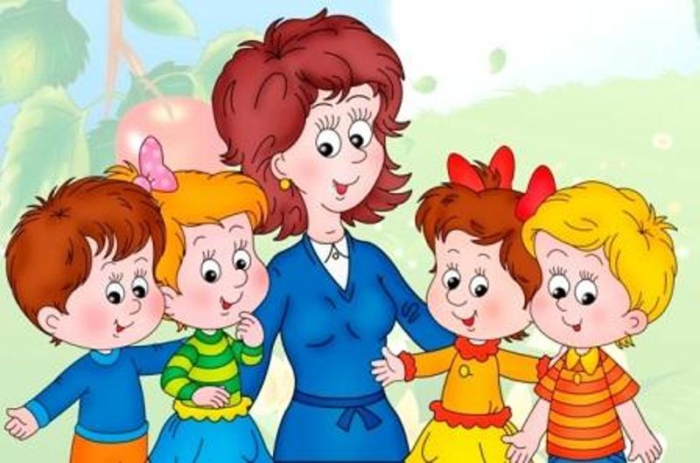
Спасибо за внимание!

